Slide 1
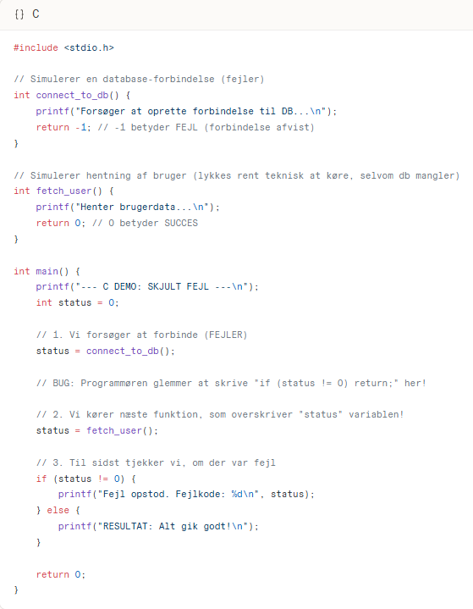
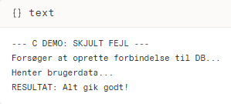
For computeren er -1 og 0 bare data. Den ved ikke, at -1 betyder "STOP ALT!".

Slide 2
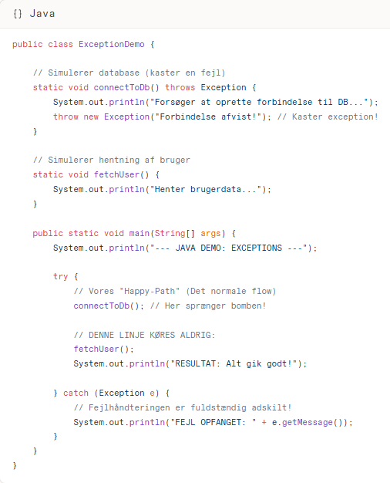
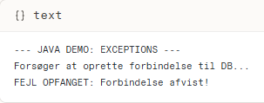
Java "springer" direkte ud af try-blokken og ned i catch-blokken.
I Java er en Exception et objekt (en instans af f.eks. IOException), der indeholder en hel datapakke: En fejlbesked, en "stack trace" (hvor fejlen skete) og selve fejltypen.
kompilatoren tvinger dig til enten at bruge en try-catch eller sende fejlen videre med throws (Checked Exceptions)

Slide 3
Throwable
Error
Bliver ikke nødvendigvis fanget af catch
Exception
Checked
SKAL håndteres (Try-catch eller Throws) - FileNotFoundException
UnChecked
Kan håndteres - NullPointerException

Slide 4
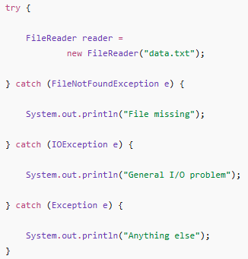
Specifik
Type
FileNotFoundException er også en IOException som også er en Exception
Resten

